Slide 1
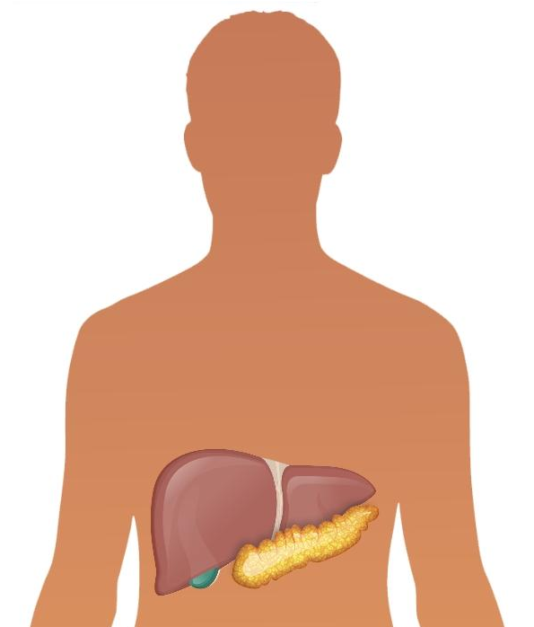



Esto es una célula animal, como bien sabes.
1

Slide 2
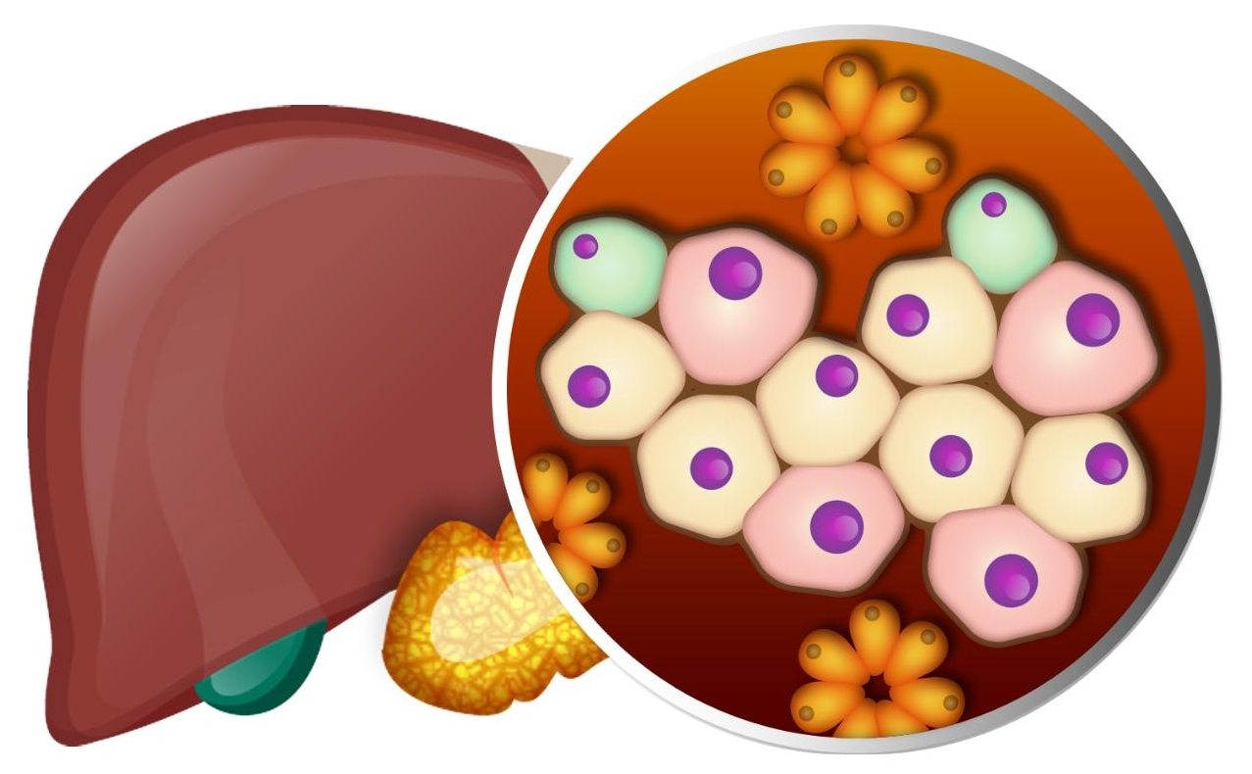
Esto es una célula animal, como bien sabes.
1

Slide 3
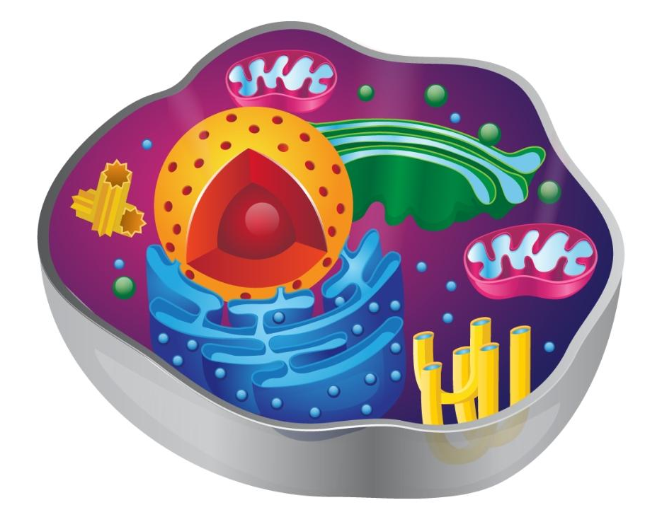
Esto es una célula animal, como bien sabes.
1

Slide 4
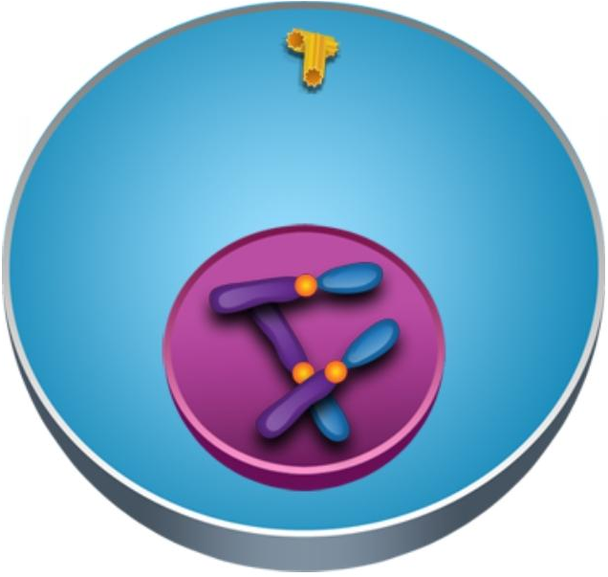
Cuando una célula sufre mitosis, necesita hacer una copia exacta de su ADN.
1

Slide 5


Cuando las células necesitan usar o replicar el ADN, los cromosomas deben desenrollarse en cromatina. El ADN es una molécula de doble cadena.
5

Slide 6

Cuando una célula sufre mitosis, necesita hacer una copia exacta de su ADN.
2

Slide 7
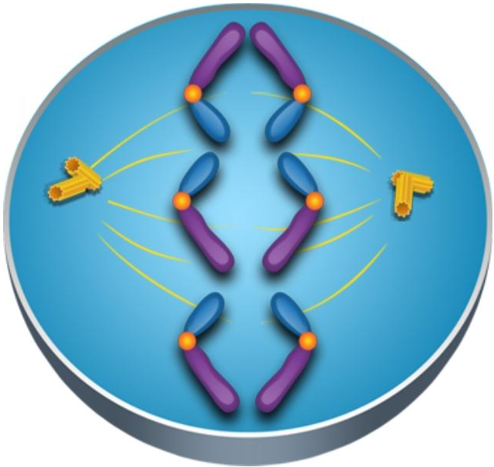
Cuando una célula sufre mitosis, necesita hacer una copia exacta de su ADN.
3

Slide 8
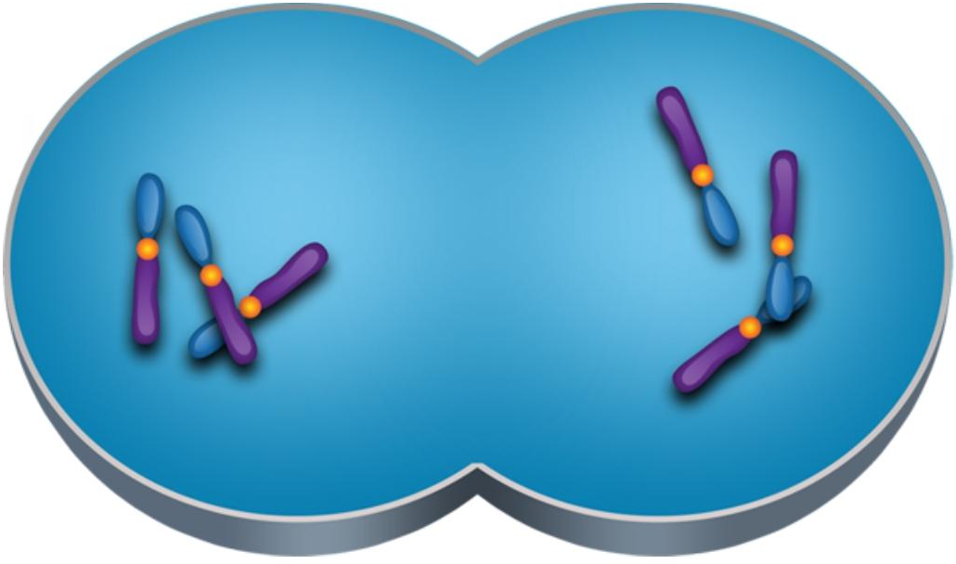
Cuando una célula sufre mitosis, necesita hacer una copia exacta de su ADN.
4

Slide 9
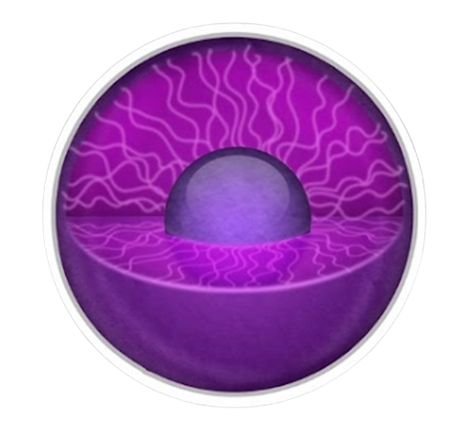
Cuando las células necesitan usar o replicar el ADN, los cromosomas deben desenrollarse en cromatina. El ADN es una molécula de doble cadena.
5

Slide 10
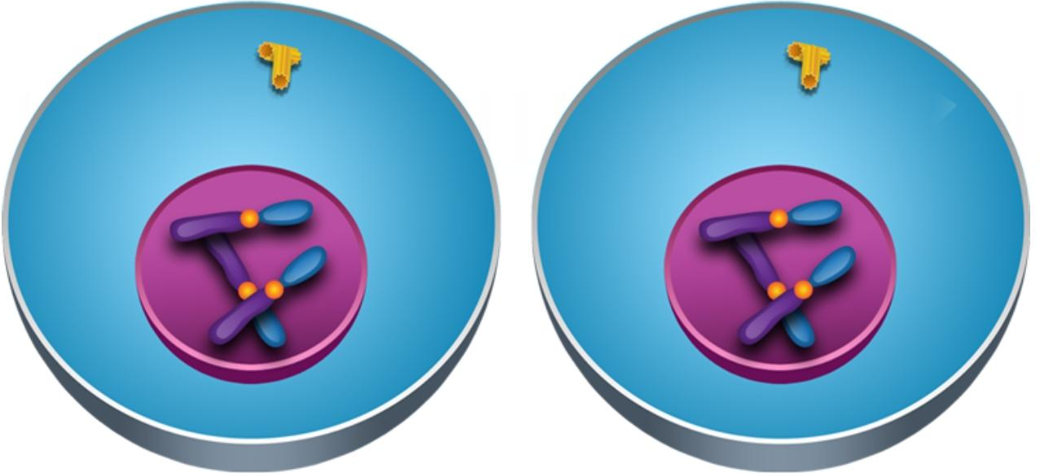
Cuando una célula sufre mitosis, necesita hacer una copia exacta de su ADN.
5

Slide 11
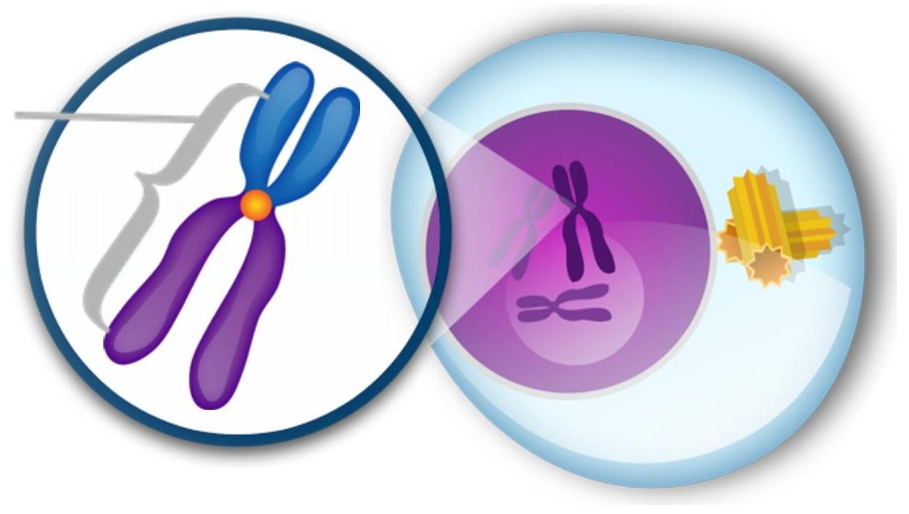
Cromosoma
Cuando pensamos en el ADN, normalmente nos imaginamos un cromosoma. El ADN se forma en un cromosoma por lo que es más fácil de manejar durante la división celular
5

Slide 12
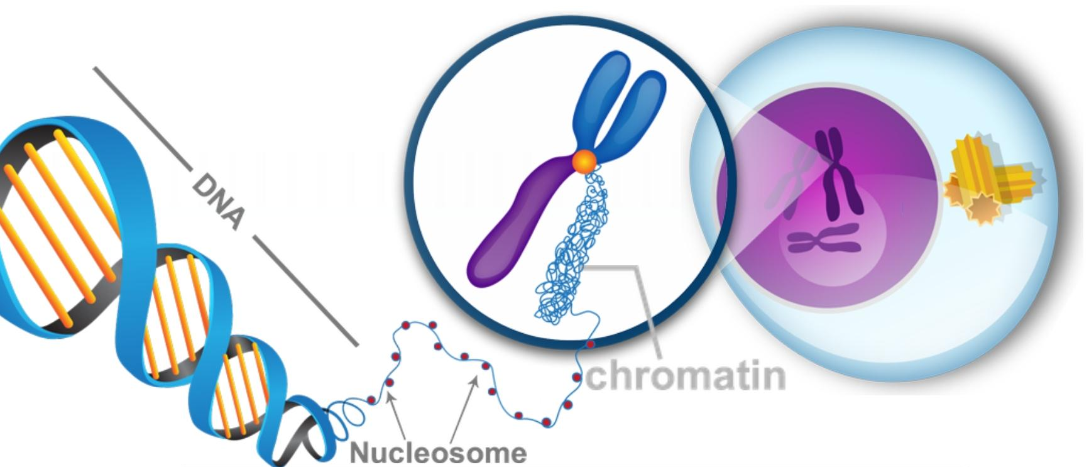
ADN
Cromatina
Nucleosoma
Cuando las células necesitan usar o replicar el ADN, los cromosomas deben desenrollarse en cromatina. El ADN es una molécula de doble cadena.
5

Slide 13
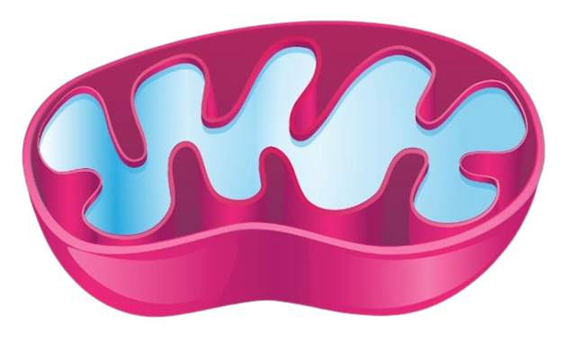
Cuando las células necesitan usar o replicar el ADN, los cromosomas deben desenrollarse en cromatina. El ADN es una molécula de doble cadena.
5

Slide 14
Cuando las células necesitan usar o replicar el ADN, los cromosomas deben desenrollarse en cromatina. El ADN es una molécula de doble cadena.
5

Slide 15
Cuando las células necesitan usar o replicar el ADN, los cromosomas deben desenrollarse en cromatina. El ADN es una molécula de doble cadena.
5

Slide 16
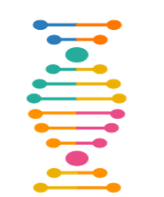

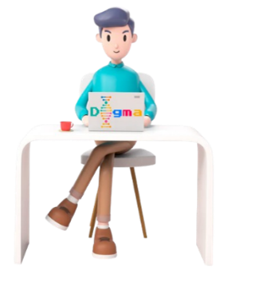

D gma
APRENDER DE LA MEJOR MANERA, JUGANDO...
neo.dogma
Neodogma.com
info@neodogma
676 89 57 76

